Slide 1

Pregled određivanja cijene ugljika unutar EU
Sofía Martínez, glavni stručnjak, klima i energetika
Energetski samit u Bosni i Hercegovini, april 2023.

Slide 2
Pregled prezentacije
Zeleni plan EU
Revizija ETS-a EU
Mehanizam za graničnu prilagodbu emisija ugljika

Slide 3
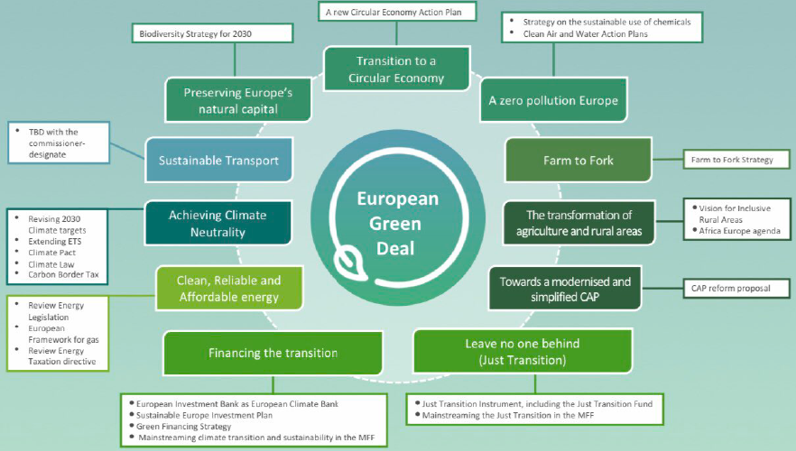


EU Zeleni plan (EGD)
Ekonomska strategija EU, koja ima za cilj da Evropa postane klimatski neutralan kontinent do 2050. godine, uz istovremeno osiguravanje pravedne tranzicije.
-55%
UGLJIČNA neutralNOST DO 2050.

Slide 4
Spremni za 55%“
Zeleni plan EU, „Spremni za 55%“ i relevantnost za Energetsku zajednicu

Slide 5
Pregled prezentacije
Zeleni plan EU
Revizija ETS-a EU
Mehanizam za graničnu prilagodbu emisija ugljika

Slide 6
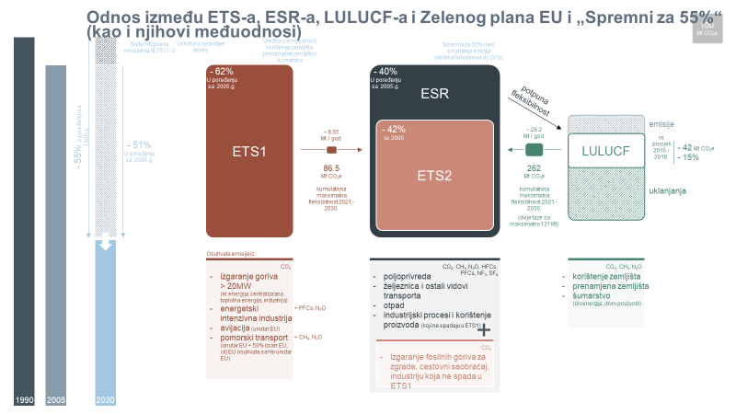

Slide 7
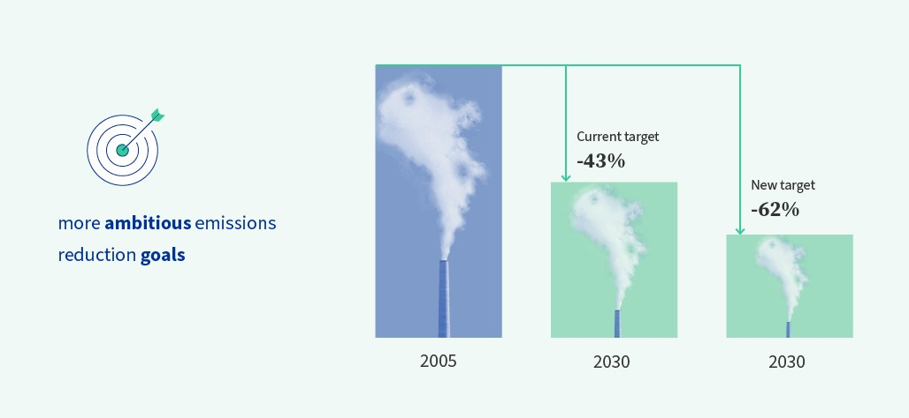
AMBICIJA
Potrebno ažurirati granicu u skladu sa “najmanje -55%” (sa -43%)
Povećati faktor linearnog smanjenja (engl. skr. LRF) (sa 2.2%)
Dva velika spuštanja granice u godini stupanja na snagu i 2026. kako bi se granica uskladila sa emisijama, istovremeno pružajući prostor za kratki predah
Granica i faktor linearnog smanjenja trebaju uzeti u obzir proširenje ETS-a na pomorski transport
 | Prijedlog EK | Sporazum
Cilj EU27 (opseg EC) | -61% | -62%
Ponovno određ. baze 2024. | 117 M em.jedinica | 90 M em.jedinica
Ponovno određ. baze 2026. |  | 27 M em.jedinica
LRF iz 2024. | -4,2% | -4,3%: 2024-27 -4,4%: 2028-30
Kumulativna granica EU27+EEP | 12.309 Mt | 12.295 Mt

Slide 8
Poveznica sa CBAM-om (1/2)
Industrijski sektori Mehanizma za graničnu prilagodbu ugljika (CBAM) su željezo i čelik, cement, gnojiva, aluminij i vodonik; oni predstavljaju oko 54% ukupne besplatne raspodjele u periodu 2021.–2025.
Besplatna raspodjela emisijskih jedinica prema ETS-u i predloženom CBAM-u su međusobno povezane: Kako bi se osigurala usklađenost sa unutrašnjim obavezama EU, i zadržali poticaji za dekarbonizaciju, besplatna raspodjela će se postepeno ukidati sa postepenim uvođenjem CBAM-a
Besplatna raspodjela će biti postepeno ukinuta
Pregled rizika od istjecanja ugljika za CBAM sektore 2025.
Besplatna raspodjela emisijskih jedinica koje se više neće dodjeljivati ovim sektorima će se staviti na aukciju i prihodi usmjeravati u Inovacijski fond
Značajan udio Inovacijskog fonda za CBAM sektore
Država članica može djelimično koristiti zadržanu besplatnu raspodjelu od kondicionalnosti za adresiranje rezidualnih rizika istjecanja ugljika

Slide 9
Novi ETS2
30% emisija od zagrijavanja zgrada, električnih vozila i veliki dio emisija od izgaranja goriva u industriji je već obuhvaćeno postojećim ETS-om
Za sektore zgrada i cestovnog saobraćaja, novi ETS bi mogao doprinijeti sa 45% dodatnih smanjenja emisija potrebnih u 2030. u poređenju sa onim što bi se u 2030. godini postiglo važećim politikama
Zaseban uzlazni sistem trgovanja emisijama za zgrade, cestovni saobraćaj, izgaranje goriva koja koriste grane privrede koje nisu u ETS-u
Granica emisije postavljena u skladu sa ekonomičnim doprinosom:
-42% smanjenja emisija stakleničkih plinova u 2030. od 2005., LRF od 5.1% (cf 2024.)
Nema besplatne raspodjele, prihodi od aukcija koristili bi se za finansiranje socijalnog fonda za klimu ili bi ih koristila država članica u klimatske i socijalne svrhe.
U primjeni od 2027., uz moguće odgađanje za jednu godinu u slučaju izuzetno visokih cijena plina ili nafte
Koncentracija dodatnih 30% aukcijskih količina za 2027. odmah u 2027. kako bi se osigurao nesmetan početak sa dovoljno likvidnosti
Rezerva za stabilnost tržišta (engl. skr. MSR) za nove sektore će biti mehanizam, u potpunosti utemeljen na pravilima, za prilagodbu ponude emisijskih jedinica: početna količina od 600 miliona emisijskih jedinica i pragovi koji se temelje na količini od 210 i 440 miliona emisijskih jedinica
Mehanizmi koji se zasnivaju na (povećanju) cijena za puštanje emisijskih jedinica iz MSR-a kako bi se suzbili rizici prekomjernih cijena i fluktuacija;
Dodatni okidač do 2029. ukoliko cijene ugljika dođu do €2020 45

Slide 10
Pregled prezentacije
Zeleni plan EU
Revizija ETS-a EU
Mehanizam za graničnu prilagodbu emisija ugljika

Slide 11
Mehanizam za graničnu prilagodbu emisija ugljika (CBAM)
Ciljevi CBAM-a
Izvor: EU COM

Slide 12

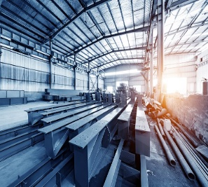
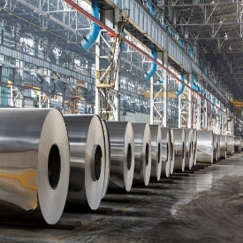


Mehanizam za graničnu prilagodbu emisija ugljika (CBAM)
Jednako određivanje cijene ugljika
Poslovni subjekti iz EU plaćaju cijenu ugljika na svoju proizvodnju u EU
Uvoznici trebaju platiti ugljičnu prilagodbu koja odgovara cijeni koju bi bili platili da su njihovi proizvodi proizvedeni u skladu sa pravilima za određivanje cijene ugljika EU (ETS).
CBAM naknada će se prilagoditi kako bi se odrazila razina besplatne raspodjele emisijskih jedinica ETS-a EU koje se dodjeljuju proizvodnji EU u obuhvaćenim sektorima.
Bez dvostrukog plaćanja
Ukoliko proizvođač koji nije iz EU može pokazati da je već platio cijenu ugljika, u trećoj zemlji, za proizvodnju proizvoda koji se uvozi, taj iznos se može odbiti za uvoznika u EU.
Postepeno uvođenje, sa pojednostavljenim procedurama, kako bi se omogućilo poslovnim subjektima da se prilagode.
Sektori za prvu fazu odabrani su na temelju 3 kriterija:
Visok rizik od izmještanja ugljika (Visoke emisije ugljika; Visok nivo trgovine)
Pokrivaju preko >45% emisija CO2 iz sektora ETS-a
Praktična izvodljivost
U drugoj fazi, proširit će se na druge sektore
CEMENT
ŽELJEZO I ČELIK
ALUMINIJ
GNOJIVA
EL. ENERGIJA

Slide 13
Međunarodno otvoren mehanizam
CBAM je otvoren prema i potiče napore ka dekarbonizaciji u trećim zemljama i preferira međunarodnu koordinaciju zahvaljujući sistemu od pet razina:
Metodologija stvarnih emisija
Zemlje koje primjenjuju ETS EU ili su povezane sa njim, bit će isključene
Cijena ugljika koja se plaća u trećim zemljama odbija se od prilagodbe za uvezene proizvode
Međunarodni sporazumi o načinu uzimanja u obzir cijene ugljika
Posebna pravila o električnoj energiji za zemlje čije tržište električne energije je “spojeno” sa unutrašnjim tržištem električne energije Unije

Slide 14




Međunarodno otvoren mehanizam
Na temelju kupljenih certifikata o emisijama (EUR/tCO2
Cijena certifikata temelji se na prosječnoj cijeni trgovanja dozvoljenim emisijskim jedinicama EU ETS (u sedmici prije uvoza)
Poslije prijelazne faze 2026. i dalje
Uvoznici moraju prijaviti iznos „ugrađenih“ emisija u ukupnoj količini robe koju uvoze. Pravila za izračun ugrađenih emisija su jasno utvrđena.
Prijelazna faza 2023.-2025.
Praćenje i izvještavanje

Slide 15
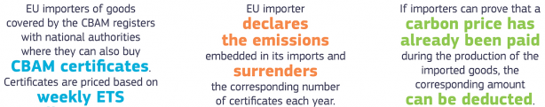
Proces izrade zakona
Praktična implementacija za uvoznike:
Izvor: EU VM

Slide 16





Međunarodni razgovori
13. decembra 2022., Vijeće i Evropski parlament postigli su politički sporazum o primjeni CBAM-a.
Bilateralni razgovori
Izvoz
Besplatna dodjela
Opseg proizvoda
Centralizacija
Korištenje
prihoda
De minimis
Klauzula o reviziji
Vlastiti resursi
Izbjegavanje
Trgovinski partneri
Praktična implementacija
Neizravne emisije
Tajming
G7
G20
Klimatski klub
OECD IFPC

